Slide 1
ГБОУ школа № 657 Приморского района Санкт-Петербурга
Сравнение предметов
по тяжести
Мельникова А.В.
Учитель
Санкт –Петербург
2019 год

Slide 2
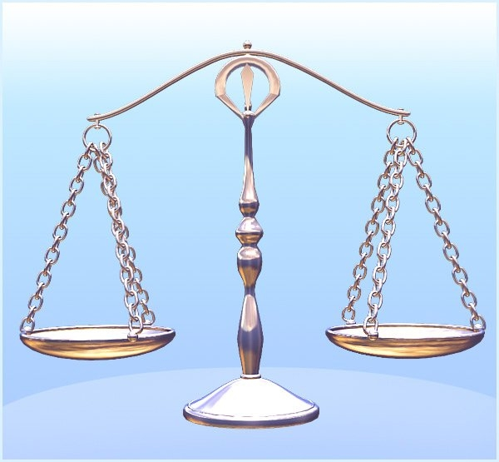
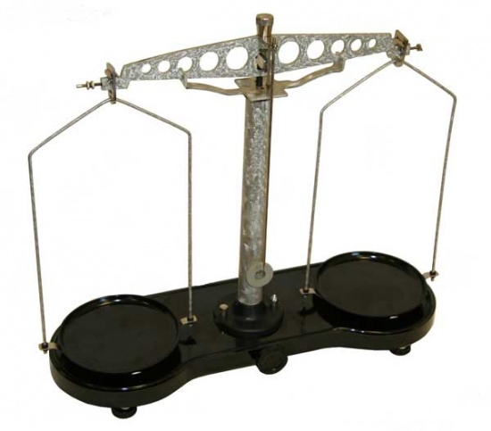
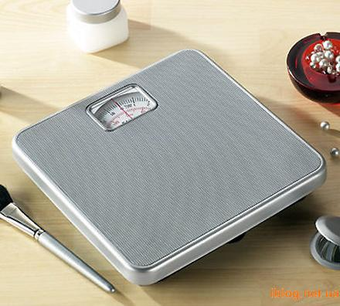
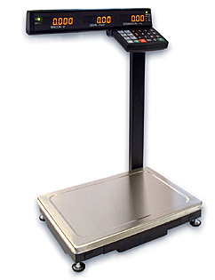
КАКИЕ БЫВАЮТ Весы

Slide 3
СКОНСТРУИРОВАТЬ ИЗ ПОДРУЧНЫХ ПРЕДМЕТОВ

Slide 4
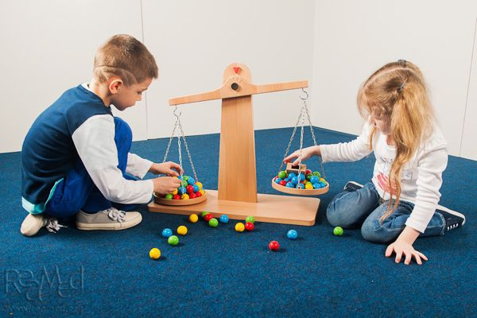
ТЯЖЕЛЕЕ, ЛЕГЧЕ

Slide 5
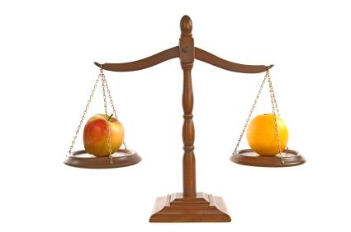
ОДИНАКОВО

Slide 6
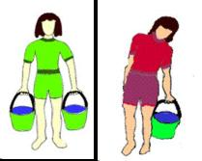

Slide 7
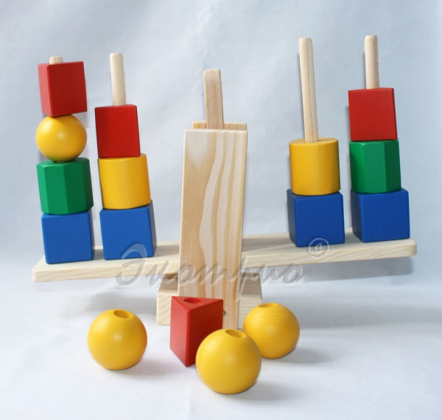

Slide 8
Молодцы!
Спасибо за работу!

